Slide 1
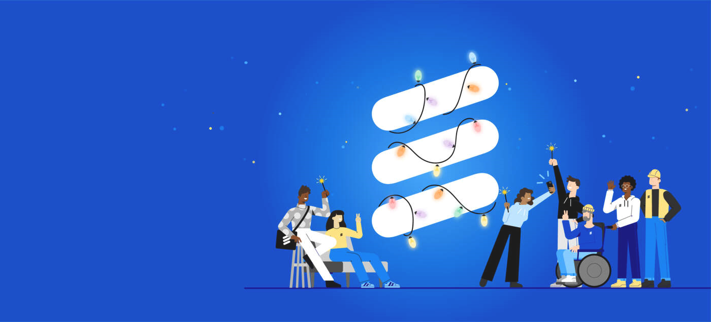

Curriculum Connect
Merry Christmas
Nollaig Shona Duit
sócmhainní amhairc: https://scratch.mit.edu/
Scratch is a project of the Scratch Foundation, in collaboration with the Lifelong Kindergarten Group at the MIT Media Lab. It is available for free at https://scratch.mit.edu

Slide 2
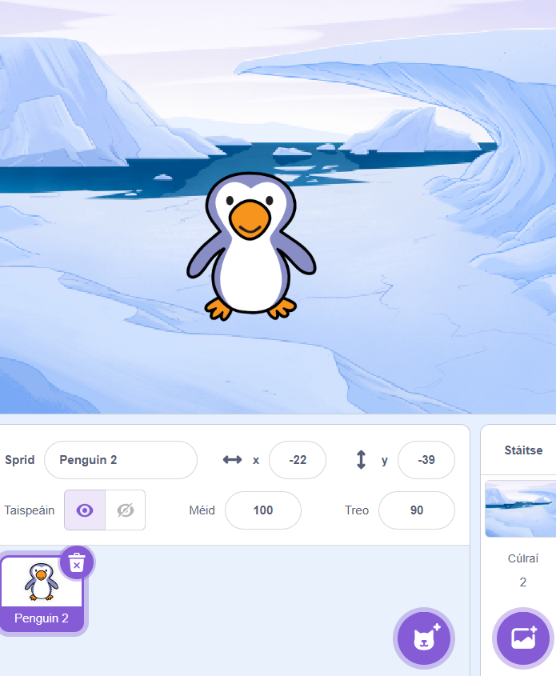
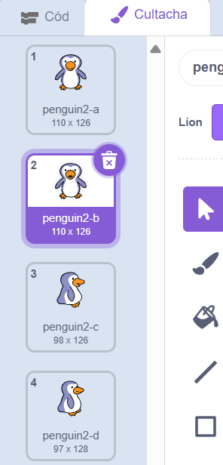
Nollaig Shona Duit – Leibhéal 1 (Páirt 1)
Curriculum Connect: Merry Christmas
Stáitse agus Sprid
Ag athrú cultachafor sprite
Athrú chuig “Penguin2-b”agus brú ar.
Anois ba chóir duit athruithe a dhéanamh ar an chulaith.
Athróidh an chulaith nuair a usáideann tú cód!
Brú ar an Spirid “Penguin”
Pioc Chúlra dó (do rogha féin!)
Scratch is a project of the Scratch Foundation, in collaboration with the Lifelong Kindergarten Group at the MIT Media Lab. It is available for free at https://scratch.mit.edu

Slide 3
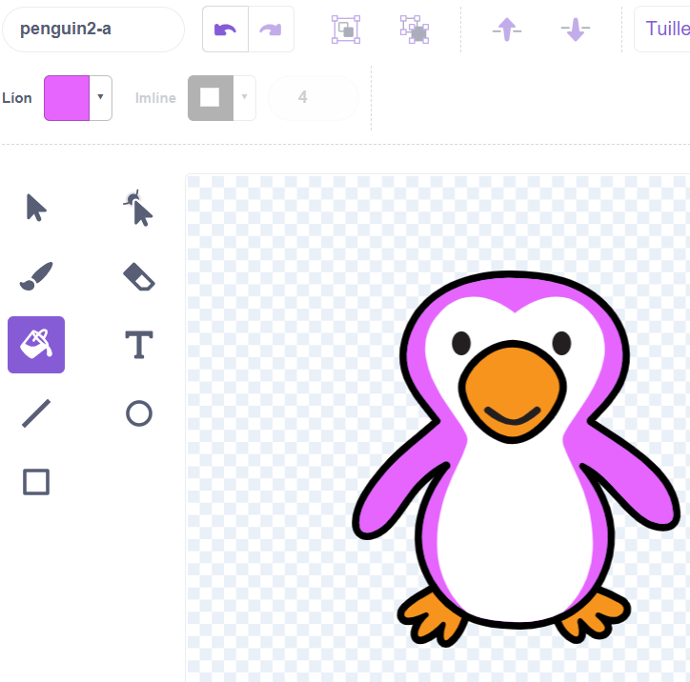
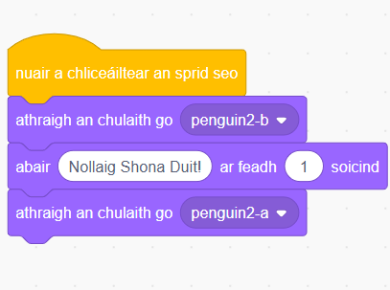
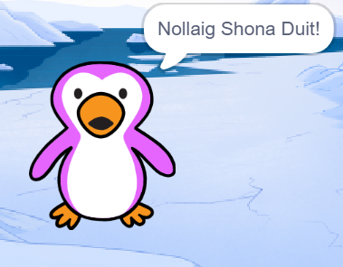
Nollaig Shona Duit – Leibhéal 1 (Páirt 2)
Chuir an spirid in eagar
Cód don sprite
Do gach culaith.
Brú ar “Líon”
Clic ar chorp an Penguin chun an píosa chorp sin a athrú.
Seo é an Cód , Athraíonn an cód culaith an penguin agus nuair a bhrúnn tú ar do Penguin deireann sé /sí “Nollaig Shona Duit!”
Scratch is a project of the Scratch Foundation, in collaboration with the Lifelong Kindergarten Group at the MIT Media Lab. It is available for free at https://scratch.mit.edu

Slide 4
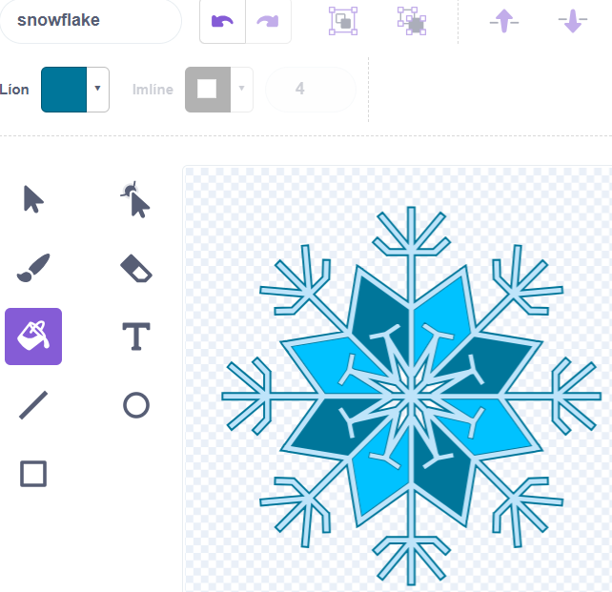
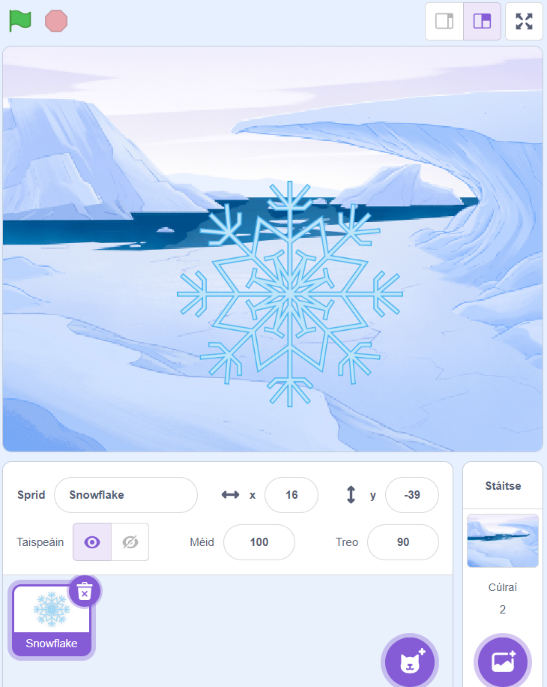
Nollaig Shona Duit – Leibhéal 2 (Páirt 1)
Chuir an calóg sneachta in eagar
Stáitse agus Sprid
Déan cinnte go gcuireann tú méad an sprite go 40!
Do gach Chulaith.​
Roghnaigh “Fill Bucket” agus cuir an “Fill Colour” ar bun.
Clic ar aon phíosa don calóg sneachta chun an dath a athrú.
Roghnaigh an “Artic Stage”
Chuir an “Snowflake” spirid leis.
Scratch is a project of the Scratch Foundation, in collaboration with the Lifelong Kindergarten Group at the MIT Media Lab. It is available for free at https://scratch.mit.edu

Slide 5
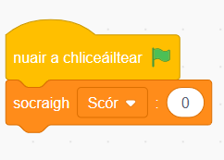
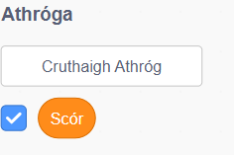

Nollaig Shona Duit – Leibhéal 2 (Páirt 2)
Ag cruthú athróg
Clàr- scórála - Cód
Mar Shampla
Chun an athróg “Scór” a cruthú :
Téigh chuig “athróg ”
Clic “cruthaigh athróg”
Agus clóscríobh “Scór”
Nuair a chliceáiltear ar an mbratach ghlas ba chóir go mbeadh clár scórála le feiceáil ar an scáileán
Ba cheart go mbeadh an scór le feiceáil sa chúinne uachtarach ar chlé.
Scratch is a project of the Scratch Foundation, in collaboration with the Lifelong Kindergarten Group at the MIT Media Lab. It is available for free at https://scratch.mit.edu

Slide 6
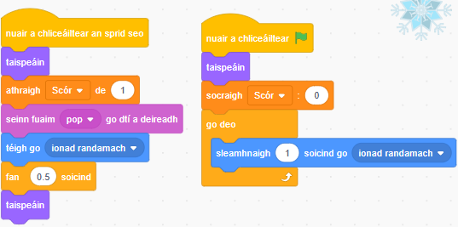
Nollaig Shona Duit – Leibhéal 2 (Páirt 3)
Nuair a chliceálann tú ar an mbratach ghlas:
Bíonn an bronntanas le feiceáil.– Taispeáin
Tosnaíonn an scór ag 0 – socraigh score : 0
Téann an calóg sneachta thart timpeall an scáileán go deo – Sleamhnaigh go ionad randamach
Cód don Sprid
Nuair a chliceálann tú ar an Calóga Sneachta:
Téann an sprid ina bhfolach – folaigh
Bíonn an sprid le feiceáil.– Taispeáin
Buaileann tú pointe 1 – athraigh scor de 1
Seineann sé fuaim – seinn fuaim pop go dtí a deireadh
Téann sé chuig áit nua– Téigh go ionad randamach
Fan 0.5 soicind –fan 0.5 soicind
Ansin, taispeáin arís - taispeáin
Scratch is a project of the Scratch Foundation, in collaboration with the Lifelong Kindergarten Group at the MIT Media Lab. It is available for free at https://scratch.mit.edu

Slide 7
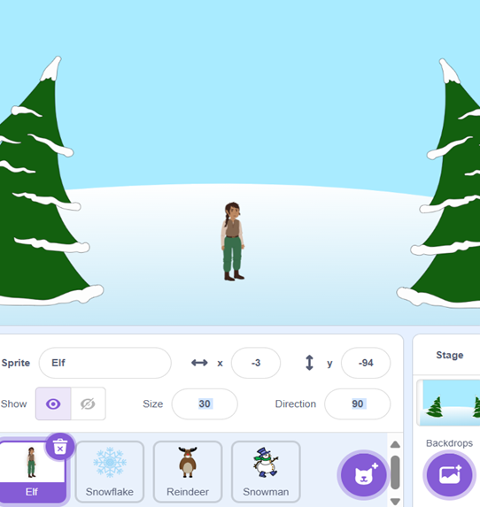
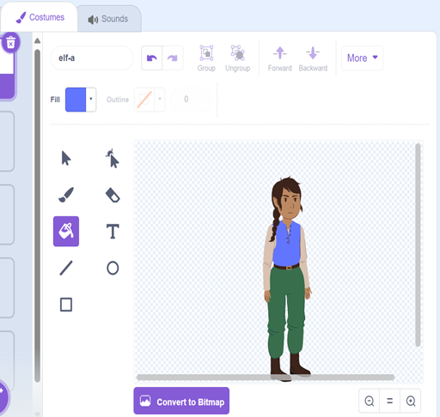
Nollaig Shona Duit – Leibhéal 1 (Páirt 1)
Stáitse agus Sprid
Chuir an spirid in eagar
Pioc Spride I gcúinne ag an bhún ar dheis
Do gach culaith.
Brú ar “Líon”
Clic ar chorp an Elf chun an píosa chorp sin a athrú.
Pioc Chúlra de do rogha féin
Brú ar an Spirid“Elf”
chuir méad an sprid go 40!
Scratch is a project of the Scratch Foundation, in collaboration with the Lifelong Kindergarten Group at the MIT Media Lab. It is available for free at https://scratch.mit.edu

Slide 8
Nollaig Shona Duit – Leibhéal 1 (Páirt 2)
Ag cruthú athróg
Clár- scórála - Cód
Mar Shampla
Chun an athróg “Scór” a cruthú :
Téigh chuig “athróg ”
Clic “cruthaigh athróg”
Agus clóscríobh “Scór”
Nuair a chliceáiltear ar an mbratach ghlas ba chóir go mbeadh clár scórála le feiceáil ar an scáileán
Ba cheart go mbeadh an scór le feiceáil sa chúinne uachtarach ar chlé.
Scratch is a project of the Scratch Foundation, in collaboration with the Lifelong Kindergarten Group at the MIT Media Lab. It is available for free at https://scratch.mit.edu

Slide 9
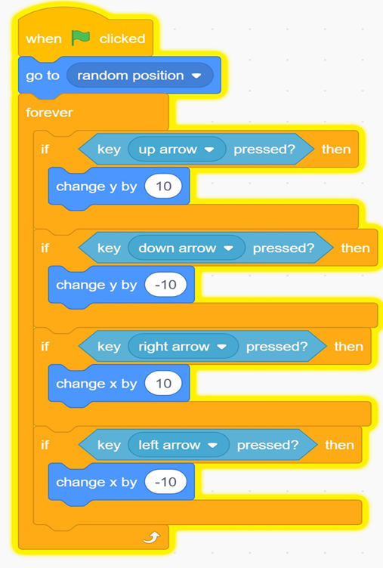
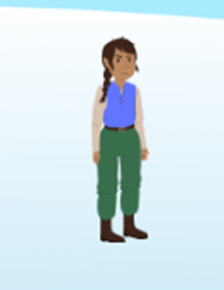
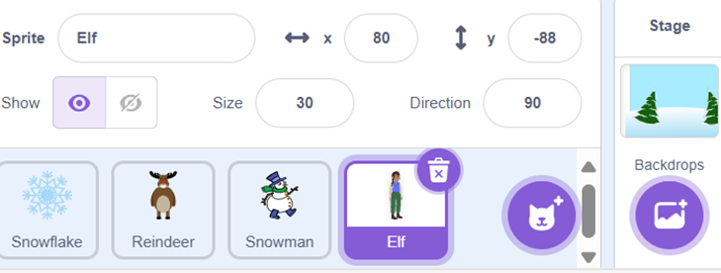
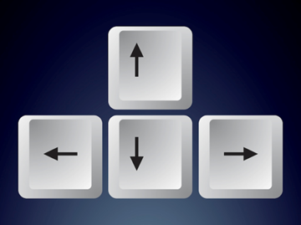
Nollaig Shona Duit – Leibhéal 1 (Páirt 3) ríomhaire glúine
  Sprid Elf - Cód
  Sprid Elf
  Mar Shampla
Chun cód a chuir isteach, cuir brú ar an sprid elf, sa chúinne ag bun ar dheis
Bogainn an cód seo an sprid Elf trí úsáid a bhaint as na heochracha treo sa chúinne ag bun ar dheis ar do mhéarchlár
Scratch is a project of the Scratch Foundation, in collaboration with the Lifelong Kindergarten Group at the MIT Media Lab. It is available for free at https://scratch.mit.edu

Slide 10
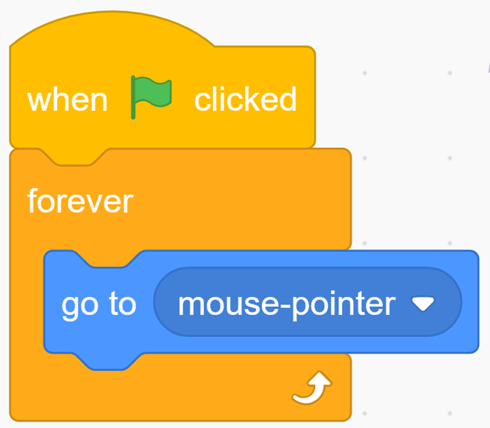
Nollaig Shona Duit – Leibhéal 1 (Páirt 3) (táibléad)
  Sprid Elf - Cód
  Sprid Elf
  Mar Shampla
Chun cód a chuir isteach, brú ar an sprid Elf sa chúinne ag bun ar dheis
Bogainn an cód seo an sprid Elf chuig an áit sa scáileán ina bhfuil do cursar
Scratch is a project of the Scratch Foundation, in collaboration with the Lifelong Kindergarten Group at the MIT Media Lab. It is available for free at https://scratch.mit.edu

Slide 11
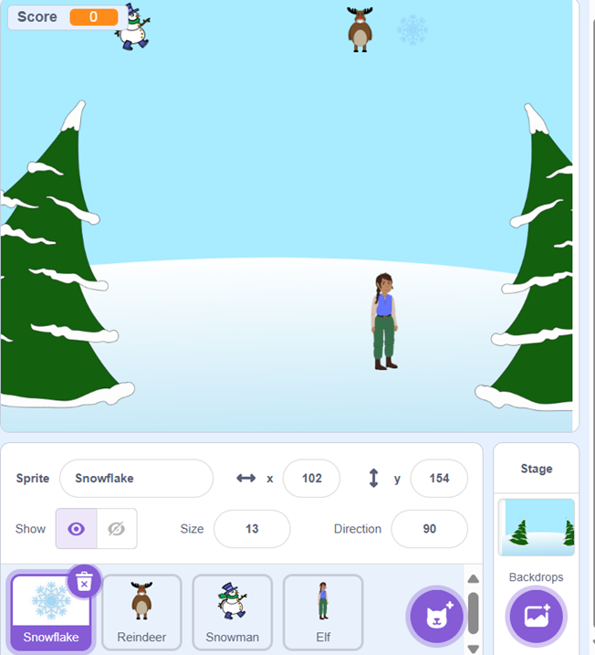
Nollaig Shona Duit – Leibhéal 2 (Páirt 1)
  Roghnaigh níos mó sprid
  An Chúis
Roghnaigh níos mó spridí ón áit céanna 's a bhfuair tú an sprid Elf
Beidh na spridí seo ag titim ón spéir agus caithfidh tú do dhícheall a dhéanamh iad a ghabháil!!
Scratch is a project of the Scratch Foundation, in collaboration with the Lifelong Kindergarten Group at the MIT Media Lab. It is available for free at https://scratch.mit.edu

Slide 12
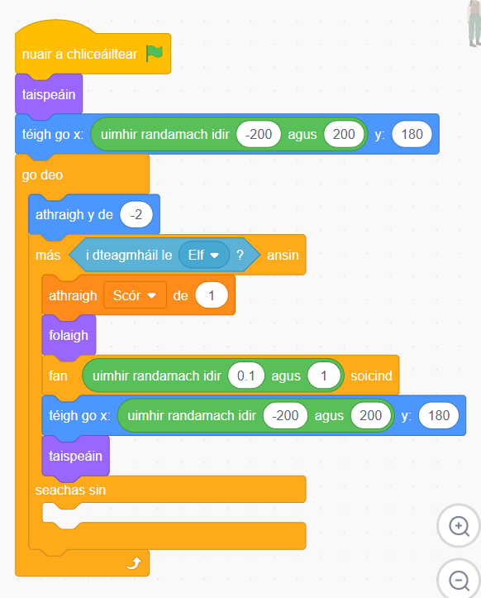
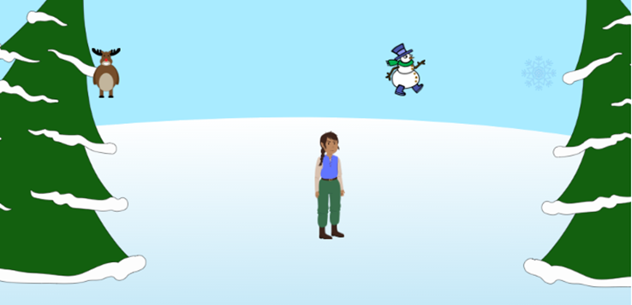
Nollaig Shona Duit – Leibhéal 2 (Páirt 2)
  Sprid - Cód
Téigh go x: uimhir randamach idir -200 agus 200 y: 180 - Tosnaíonn an sprid i áit randamach ag bár on scáileán chun is féidir leis titim síos.
Áthraigh y de -2 - Bogann an sprid síos in ngach fráma
I dteagmháil le Elf - Seiceann sé an bhfuil an sprid gafa ag an Elf.
athraigh Scór de 1 – Ag mhéadú an scór
Folaigh → Fan → Téigh go → Taispeain- athshocraíonn an sprid chun titim arís tar éis a bheith gafa.
Ligeann an cód seo na sprid titim síos in áiteanna randamacha. Déan cinnte go gcuireann tú an más agus an seachas sin I bhfeidhm I gcómhair leibhéal 3 san aireamh!!
Scratch is a project of the Scratch Foundation, in collaboration with the Lifelong Kindergarten Group at the MIT Media Lab. It is available for free at https://scratch.mit.edu

Slide 13
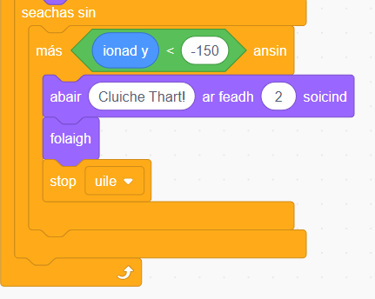
Nollaig Shona Duit – Leibhéal 3 (Páirt 1)
  Cluiche Thart! - Cód
An craoladh Cód
Mas ((ionad y) < -150)→ansin - Seiceann sé an ar thit an sprid den scáileán
Abair [Cluiche Thart!!] ar feadh 2 soicind –
Folaigh – Téann an sprid i bhfolach tár éis an téacs a tháispeaint.
Stop [uile] - Stopann sé gach nasc chun críoch a chur leis an cluiche.
Seo é an cód a théann ina dhiadh an céim roimhe seo.
Scratch is a project of the Scratch Foundation, in collaboration with the Lifelong Kindergarten Group at the MIT Media Lab. It is available for free at https://scratch.mit.edu

Slide 14
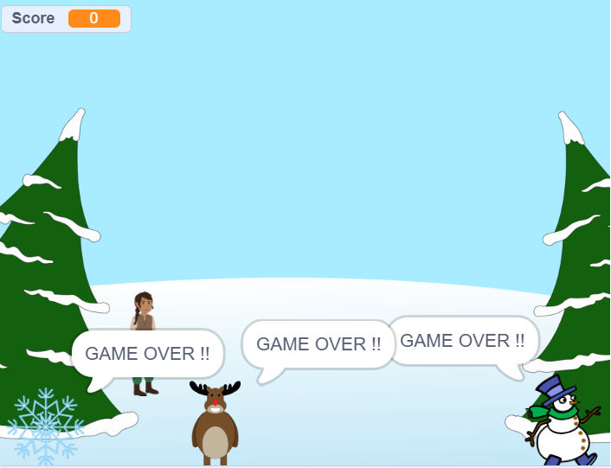
Nollaig Shona Duit – Leibhéal 3 (Páirt 3)
  Sprites ag rá CLUICHE THART!
Sa gcás seo, nuair a théann na trí sprid (fear sneachta, calóg sneachta agus réinfhianna) thar an elf (nó ais-Y an áit a bhfuil an elf suite: y = 150). Inseoidh an cód do na spridí CLUICHE THART!! a rá.
Cluiche Thart!
Cluiche Thart!
Cluiche Thart!
Scratch is a project of the Scratch Foundation, in collaboration with the Lifelong Kindergarten Group at the MIT Media Lab. It is available for free at https://scratch.mit.edu

